Slide 1
UNIDAD II:
La patologización y medicalización de la vida como un fenómeno contemporáneo.
La patologización y medicalización de las infancias y adolescencias.
¿Prevenir o predecir? Diferencias entre la detección oportuna pensando el diagnóstico como hipótesis abierta y el etiquetamiento temprano e inamovible.

Slide 2

MEDICALIZACIÓN: reducir las cuestiones de la vida de las personas a una mirada médica.
PATOLOGIZACIÓN: Concebir esos comportamientos como enfermedades, desórdenes o trastornos
Dueñas adhiere a Conrad y la describe “como un proceso múltiple y variado, por el cual problemas no médicos pasan a ser definidos y tratados como problemas médicos, bajo forma de enfermedades, trastornos o desórdenes”.

Slide 3
GISELA UNTOIGLICH
La maquina medicalizadora y patologizadora en la infancia:
Cuestiones de orden colectivo, social y político → se abordan como problemas individuales.
Atribuyendo su causa →a determinaciones biológicas.
Estamos ante un proceso de medicalización de la vida
Cuando problemas que están por fuera del área de la medicina son definidos en términos de trastornos y abordados como problemas médicos.

Slide 4
Procesos de medicalización:
Este fenómeno se ha elevado exponencialmente en la infancia, con un consecuente aumento de psicofármacos en niños.
Centrar el problema en el niño oculta las dificultades que podrían estar existiendo.
Los discursos imperantes tanto de profesionales de la educación como de la salud hacen creer que la escuela y más extensamente la sociedad, es “victima de niños inadecuados, anormales, enfermos”, sin cuestionarse si existe alguna relación entre la creciente cantidad de niños con “supuestos trastornos” y la inadecuación de un sistema escolar que intenta educar con modelos y referencias del siglo XIX a niños del siglo XXI.

Slide 5
Procesos de patologización:
Cuando:
la tristeza
la inquietud infantil
la timidez
la rebeldía adolescente
Cuando un niño fracasa en la escuela y este fracaso es atribuido exclusivamente a su TDAH (de supuesto origen genético) o a sus vínculos familiares (problemática emocional), sin revisar toda la complejidad implicada que promueve dicho fracaso.
Que son inherentes a lo humano se transforman en patología.

Slide 6
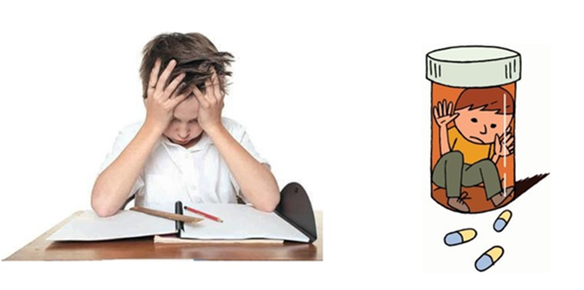
El proceso de medicamentalizador:
Esta forma de intervención busca la adaptación de los sujetos a las condiciones de exigencia actúales, muchas veces sin medir costos, lo cual lleva con frecuencia a los adultos a introducir y naturalizar el aumento exponencial de consumo de psicofármacos.

Slide 7
Estigma y preconcepto:
Los niños no aprenden, supuestamente porque:
son pobres, son negros, aborígenes, mestizos, nordestinos, bolivianos, paraguayos, campesinos; son inmaduros, son perezosos.
Cuantas veces nos encontramos con niños que son derivados por no atender, por no parar de moverse o por no producir en la escuela, a los cuales se les diagnostica rápidamente TDA y se los medica con psicofármacos, sin comprometerse a la escucha de sus sufrimientos y encubriendo graves situaciones de violencia y abusos en su hogar.
Estigmatizados, discriminados, incapaces, niños inicialmente normales se transforman en enfermos.

Slide 8
JUAN VASEN
Se va imponiendo la idea de que “clasificar es esencial para el progreso científico en cualquier disciplina”.
Los trastornos generalizados del desarrollo (TGD)
El déficit atencional (ADHD)
Los niños oposicionistas y desafiantes (ODD)
Los trastornos obsesivo compulsivos (TOC)
Los trastornos bipolares infantiles (TBPI)
Parecen ir hallando así un lugar y una explicación a sus dificultades.
Antes no había.
El DSM se convierte en una extraordinaria “ayuda”.

Slide 9
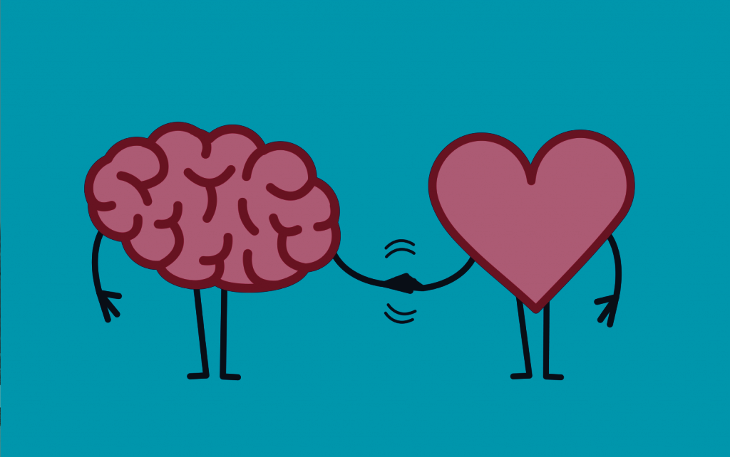
En cambio ahora los nuevos trastornos crecen por todas partes como hongos para los que afortunadamente, en el mismo manual se encuentra:
la base genética originaria,
el trastorno biológico causante
y el arsenal medicamentoso de primera línea para normalizar tanto descarrío.
Vasen cita a Alain Badiou propone romper este monopolio de la verdad por parte de la ciencia y plantea la existencia de diferentes prácticas de la verdad entre las que se inscribe la ciencia pero también el arte, la política y el amor

Slide 10
GABRIELA DUEÑAS
Aquellos niños, niñas y jóvenes que presentan modos de ser y estar en el mundo, de jugar, comunicarse y aprender “diferentes” a las expectativas normativas de una sociedad que parece tener estandarizados los patrones de lo que se considera “normal”
Aparecen signados por el fantasma del “fracaso escolar”, y estrechamente ligado a éste, a modo de profecía, el de su exclusión “a futuro” en lo social y en lo económico.
El predominio del modelo médico biologicista-reeducador, en el cual la medicación, con frecuencia acompañada de “programas multidisciplinarios de adiestramiento conductual”, aparece como “la solución” a un hipotético déficit orgánico portado desde el nacimiento, opera, como se anticipaba, a modo de “obturador” de toda relación e interrogación que habilite la posibilidad de poder “escuchar” al niño, niña u adolescente, invisibilizándose incluso, de esta manera, y en no pocas ocasiones, diferentes situaciones socio afectivas que le ocasionan sufrimiento psíquico.

Slide 11
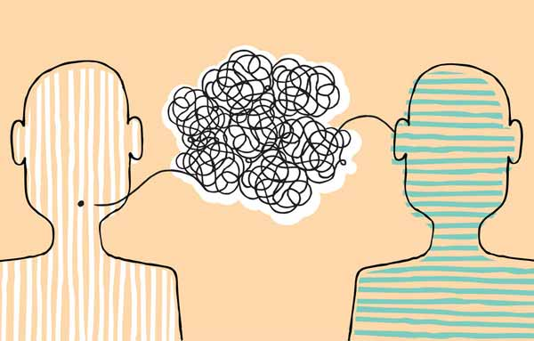
¿Cuál debe ser nuestra prioridad?
Tanto desde el ámbito de la salud como desde lo social y la educación, nuestra prioridad debiera ser “escuchar” al niño u adolescente, cómo éste pueda expresarse, de modo de poder “entender” lo que le puede estar pasando y así “atenderlo” como se merece.

Slide 12
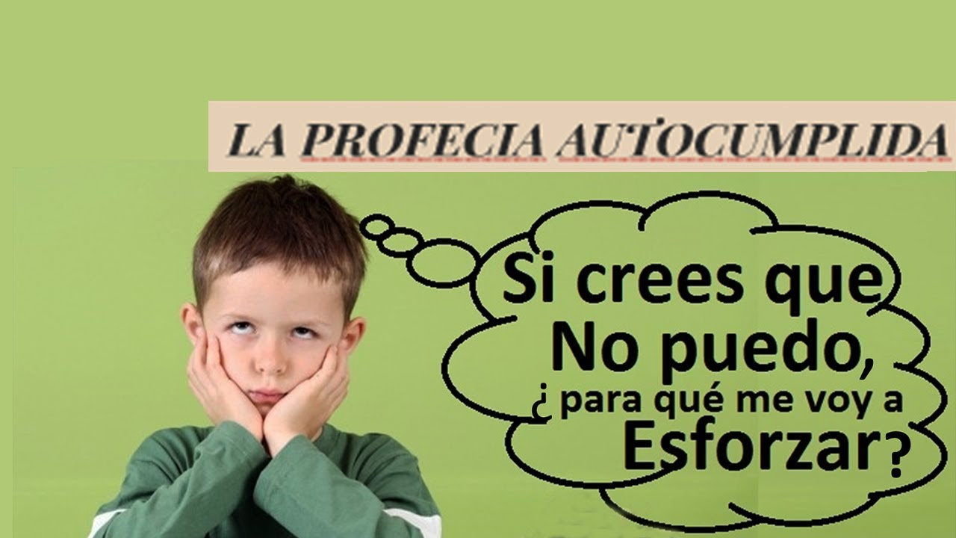
¿Prevenir o predecir? Diferencias entre la detección oportuna pensando el diagnóstico como hipótesis abierta y el etiquetamiento temprano e inamovible.
Rosa Nunes:
Una medicina preventiva que permitiese tener a su cargo, de manera precoz y aplicada, a los niños que manifiestan sufrimiento psíquico. | No puede ser confundida con una medicina predictiva que aprisionaría, paradojalmente, a estos niños en un destino que, para la mayoría de ellos, no hubiese sido el suyo si no hubiesen sido evaluados. El peligro es, en efecto, el de producir una profecía autocumplida, es decir, de hacer que suceda aquello que se predice en la forma que fue predicho.

Slide 13


EN CONCLUSIÓN
Se vislumbra un aumento progresivo de enfermedades sobre la infancia y el efecto de esa patologización es que el niño queda cargando solo un diagnóstico, por lo cual su identidad y todo su ser queda circunscripto a esa sigla de enfermedad (por ejemplo, TDAH o dislexia). Por ende, pasan a ser “trastornos” o portadores de un “déficit”, dejando de ser Martín, Franco, Camila…
Desde nuestro rol debemos comprender que es fundamental realizar un diagnóstico complejo, es decir, que tenga en cuenta el contexto familiar, escolar y social del sujeto.
De esta manera, teniendo esta perspectiva, el diagnóstico es algo muy diferente a poner un rótulo o etiqueta:
“Él es hiperactivo”
“Ella es disléxica”
“Él es autista”
Ya que ello puede ser claramente nocivo para el desarrollo psíquico de los NNyA al obturar la posibilidad de cambio.
Más bien debemos seguir el consejo de Gisela Untoiglich “en la infancia los diagnósticos se escriben con lápiz”.

